Slide 1
Hvordan kan helseforetaket bidra overfor kommunene?
Jan Frich, adm. dir.
Arena Trøndelag, 24. oktober 2025

Slide 2
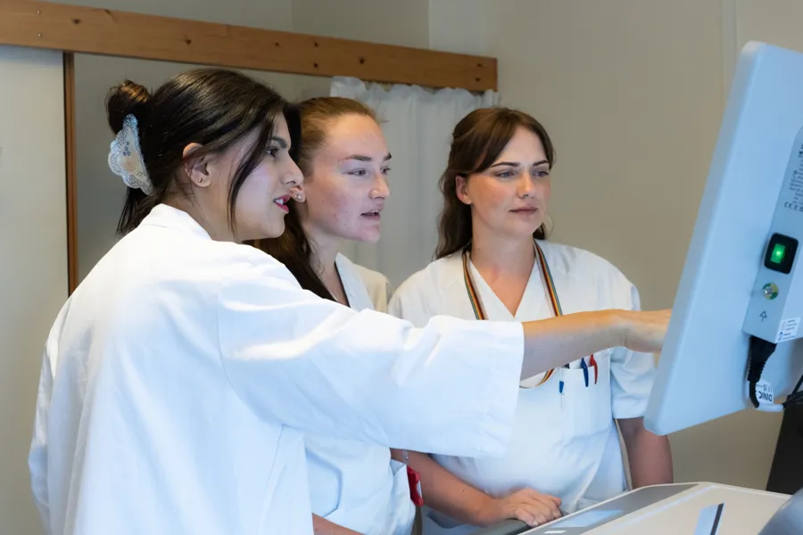
Spesialisthelsetjenesten har fire oppgaver
Pasientbehandling
Forskning
Utdanning av helsepersonell
Opplæring av pasienter og pårørende
(lov om spesialisthelsetjenester § 3-8)
Kilde: Helse Midt-Norge RHF

Slide 3
Hva er det regionale helseforetakets oppgaver?
Overordnet ansvar for å iverksette den nasjonale helsepolitikken i helseregionen
Planlegge, organisere, styre og samordne virksomhetene i helseforetakene som de eier
Vurdere om deler av tjenestene skal ytes gjennom inngåelse av avtaler med andre virksomheter som de ikke eier selv
(Helseforetaksloven §2a)

Slide 4
Det regionale helseforetakets roller
Sørge for:
De regionale helseforetakene skal sørge for at personer med fast bopel eller oppholdssted innen helseregionen tilbys spesialisthelsetjeneste i og utenfor institusjon (lov om spesialisthelsetjenester § 2-1 a)
Eier:
Regionale helseforetak skal organisere sine sykehus og andre helseinstitusjoner som helseforetak (helseforetaksloven § 1).

Slide 5
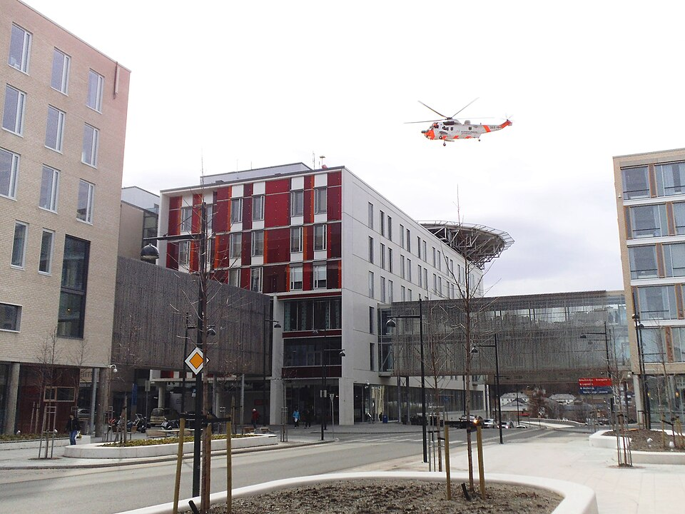
Helse Midt-Norge RHF
Helseforetak og selskap som eies av RHF-et
St. Olavs hospital HF
Helse Nord-Trøndelag HF
Helse Møre og Romsdal HF
Sykehusapotekene i Midt-Norge HF
Hemit HF (regional IT-leverandør)
Helseplattformen AS (eier 60 %)
Avtaler med private leverandører (f.eks. somatikk, rusbehandling, rehabilitering)
Avtalespesialister (legespesialister og psykologer)
Kilde: Wikimedia Commons, https://commons.wikimedia.org/wiki/File:St._Olavs_Hospital,_AHL-senteret.JPG

Slide 6
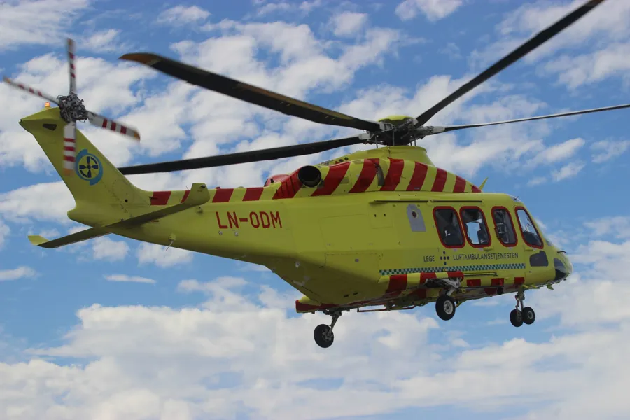
Felleseide nasjonale helseforetak
Noen oppgaver løser Helse Midt-Norge RHF gjennom følgende nasjonale helseforetak, som eies av de regionale helseforetakene i fellesskap:
Helsetjenestenes driftsorganisasjon for nødnett HF (Gjøvik)
​Pasientreiser HF (Skien)
Luftambulansetjenesten HF (Bodø)
Sykehusbygg HF (Trondheim)
Sykehusinnkjøp HF (Vadsø)
Hovedkontor i parentes
Kilde: Helse Møre og Romsdal HF

Slide 7

Viktige satsninger i Helse Midt-Norge
Pasientens helsetjeneste
Ta i bruk kunnskap og ny teknologi
Rekruttere, utvikle og beholde helsepersonell
Gode lagspillere
Eiendom og bygningsmasse
Økonomisk bærekraft
Samfunnsansvar

Slide 8
Kilde: Trøndelag i tall, Befolkningsprognoser | Trøndelag i tall

Slide 9
Kilde: Trøndelag i tall, Befolkningsprognoser | Trøndelag i tall

Slide 10
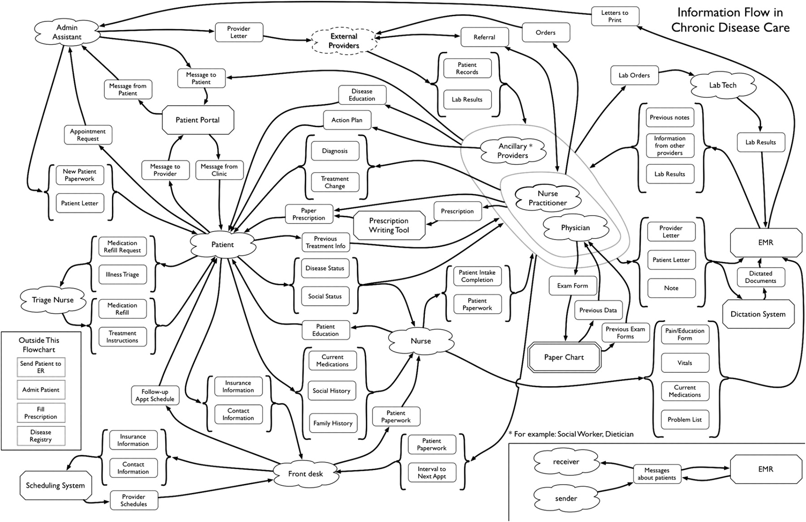
Samhandling – viktig med deling av informasjon
JAMIA 2009;16:826-836, Describing and Modeling Workflow and Information Flow in Chronic Disease Care | Journal of the American Medical Informatics Association | Oxford Academic
Notes:
Generalized information flow model for chronic disease care.

Slide 11

Helseplattformen – et felles samhandlingsprosjekt
34 kommuner og 9 sykehus i Midt-Norge bruker Helseplattformen
71 prosent av Midt-Norges befolkning bor i en kommune som bruker Helseplattformen og 300 000 innbyggere har tatt i bruk «HelsaMi»
37 000 ansatte i helsetjenesten i Midt-Norge arbeider i samme journalløsning
Arbeidet med å bedre brukervennlighet har høy prioritet

Slide 12
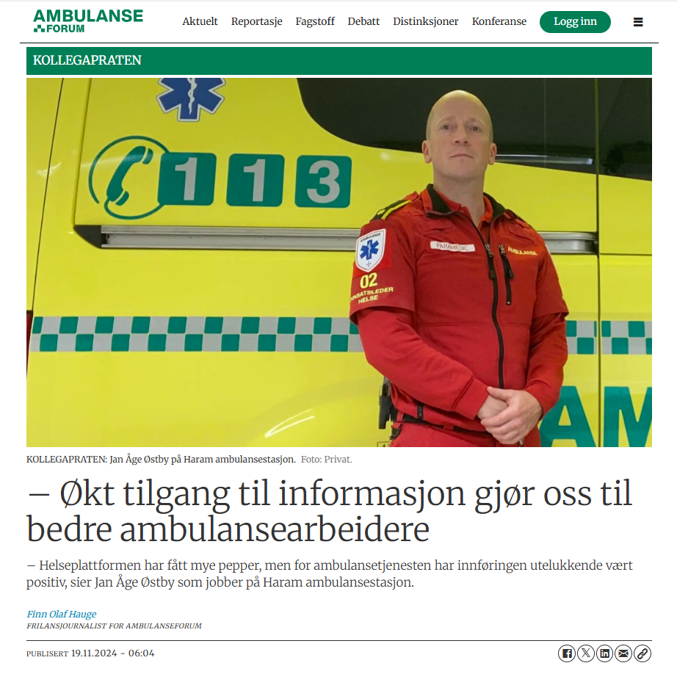
Kilde: https://www.ambulanseforum.no/reportasje/okt-tilgang-til-informasjon-gjor-oss-til-bedre-ambulansearbeidere/233844

Slide 13
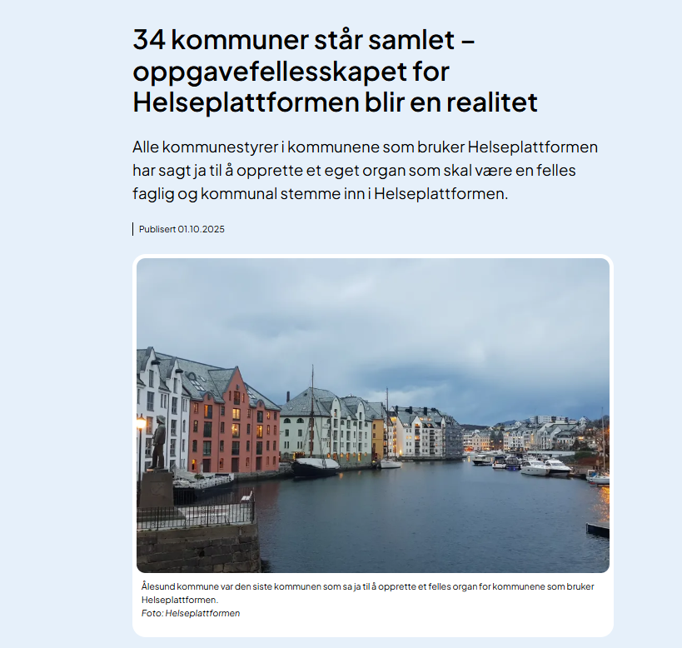
Kilde: https://www.helseplattformen.no/nyheter/34-kommuner-sa-ja-til-oppgavefellesskapet/

Slide 14
Digital samhandling og deling av informasjon blir viktigere fremover
Helse Midt-Norge og sykehusene skal være gode samarbeidspartner for å skape bedre og mer sammenhengende pasientforløp
Vi vil arbeide enda mer med digital samhandling og oppfølging
Helse Midt-Norge deltar også i arbeidet med nasjonale løsninger og vil legge til rette for deling av informasjon bl.a. gjennom løsningene på Helsenorge.no

Slide 15

Ny regional utviklingsplan – forslag til nye hovedmål
Skape likeverdige, tilgjengelige og sammenhengende helsetjenester med høy kvalitet
Utdanne, rekruttere, utvikle og beholde personell med riktig kompetanse
Legge til rette for pasient- og brukerinvolvering i tjenestene
Utvikle kunnskap for bedre helsetjeneste og god pasientbehandling
Styrke beredskap og evnen til å håndtere kriser
Bruke de samlede ressursene på en effektiv og bærekraftig måte
Prosess; starter november 2026; invoilvering og høringsrunde, vedtak i Helse Midt-Norge RHF desember 2026, og ny plan gjeldende fra 2027.

Slide 16

Rekrutterings- og samhandlingstilskudd (2026)
Helse Midt-Norge RHF foreslås tildelt 25 mill. kroner i statsbudsjettet for 2026
Formålet er å understøtte gode pasientforløp, effektiv ressursbruk og tjenesteutvikling gjennom samhandling mellom nivåene.
Tilskuddsmidlene skal brukes etter enighet mellom helseforetak og aktuell(e) kommune(r)
Helsefellesskapene blir viktige arenaer for tjenesteutvikling
Helse Midt-Norge RHF rapporterer om hvilke tiltak midlene har gått til

